Slide 1

Final Project in Computer Vision 3D
Ofek Kaveh
Assaf Gozlan

Slide 2
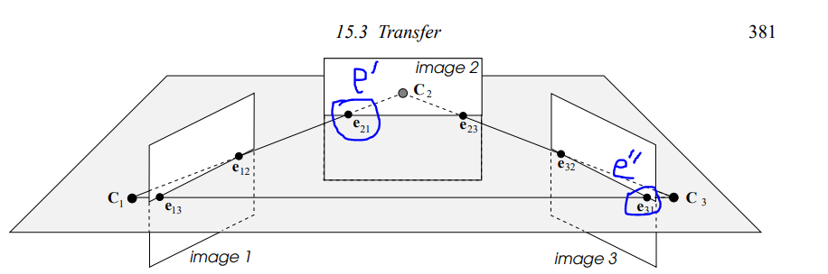
Goal
Given three views of the same image we wanted to find the epipols in the second and third images corresponding to the first camera center (denoted by e’,e’’ respectively).
Notes:
אפיפול- הטלת מצלמה x על תמונה של מצלמה y – מהווה מעין מיקום של המצלמה x בתמונה y.

Slide 3
Method
We used the Trifocal tensor in order to retrive the desired epipols.
The trifocal tensor plays an analogous role in three views to that played by the fundamental matrix in two. It encapsulates all the (projective) geometric relations between three views that are independent of scene structure.
We will discuss its properties, and how it’s helped us to retrieve the epipols.

Slide 4
Motivation
Why not to use the Fundamental Matrix we already know?
The three fundamental matrices completely describe the trifocal geometry (as long as the three camera centers are not collinear):

Slide 5
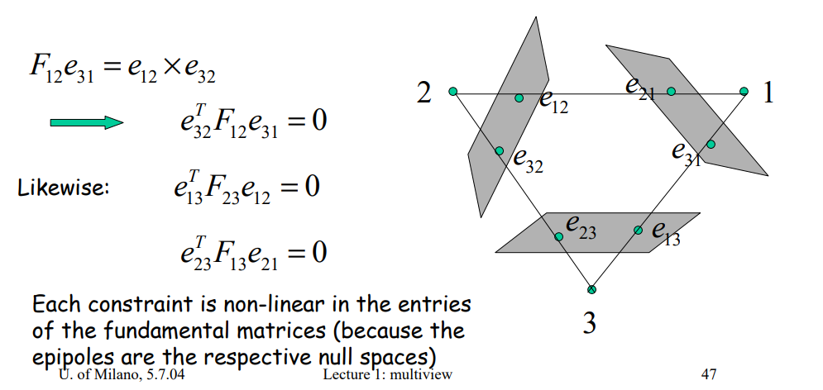
Motivation
Notes:
מעבירים את האפיפול ש3 יוצר ב1 ל2 ,לקו הנוצר ע"י שני האפיפולים ב2,ע"י המטריצה היסודית בין 1 ל2.
המעבר – הכפלנו מכפלה וקטורית את שני האגפים בe32^T ואותו דבר עבור האחרים.
קיבלנו 3 תנאים שמגדירים את הקשר בין האפיפולים: האפיפלולים הם בדיוק המאפסים הימניים והשמאליים של המטריצות היסודיות. ידוע: הקשר הראשון , לכן המטריצות היסודיות מחזיקות את כל המידע הגיאומטרי

Slide 6
Motivation
3 fundamental matrices provide 21 parameters. Subtract 3 constraints, Thus we have that the trifocal geometry is determined by 18 parameters.
This is consistent with the straight-forward counting: 3x11 – 15 = 18 (3 camera matrices provide 33 parameters, minus the projective basis) – We will see later.
Notes:
כל מטריצה יסודית – 7 דרגות חופש – אחת סקיילינג,ועוד אחת נקבעת ביחידות.
אם לא קוליניאריות,הכל טוב

Slide 7
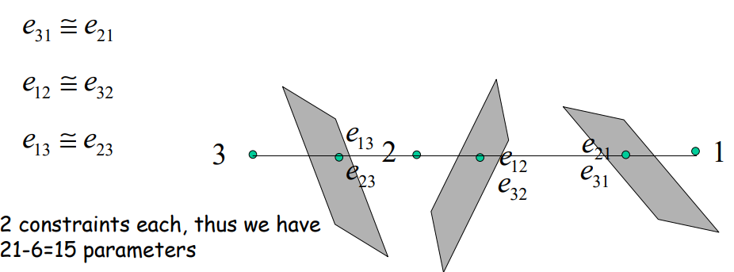
Motivation
So what Goes Wrong? When the three camera centers are collinear:
Notes:
האפיפולים מתלכדים
יש סה"כ 15 פרמטרים שאנחנו יכולים לדעת מהמטריצות היסודיות לאור המגבלות החדשות
חישוב חדש ,כל צמד מייצר 2 מגבלות

Slide 8
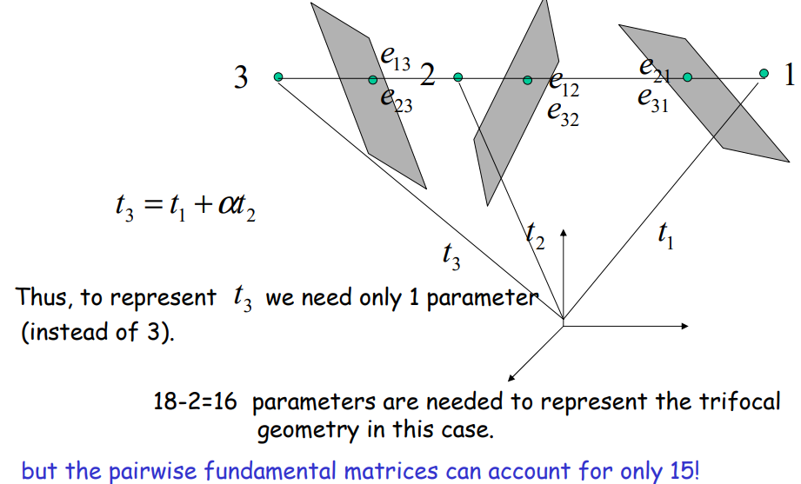
Motivation
Notes:
יש לנו פחות מידע – אנחנו צריכים יותר פרמטרים
הפרמטר שצריכים – אלפא
אז מספיק רק טי 1 וטי 2 ,לכן החסרת ה2.
צריכים 16,יש 15

Slide 9
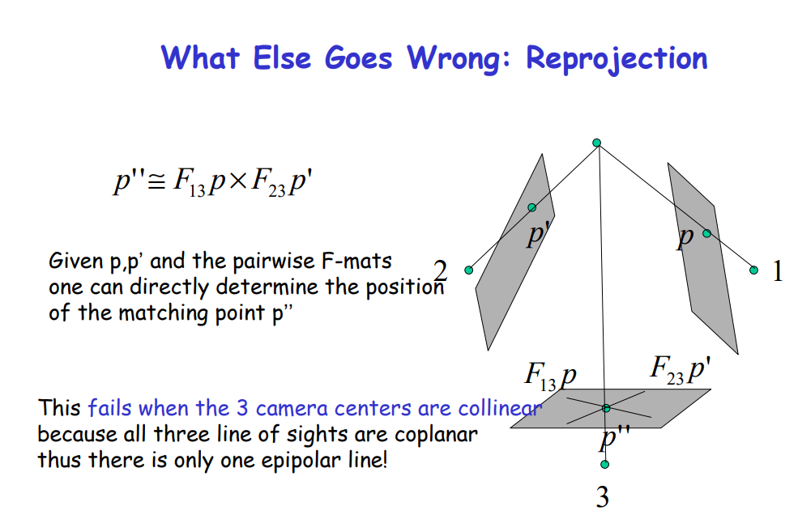
Motivation
Notes:
הטלות גם נכשלות

Slide 10
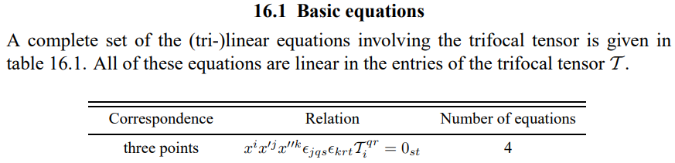
Trifocal tensor – Trilinearities
In order to calculate the Trifocal Tensor, we used the following equations: (we will talk about the notations later on)
Notes:
9 משוואות – לכל בחירה של s,t (כל אחד מהם בין 1 ל3)
בהוכחה של שעשוע,הוא פורש את כל המשוואות עם סימונים אחרים,ומראה שברגע שקובעים את s וt ,מקבלים 4 משוואוות,שפורסות את המשוואות האחרות

Slide 11
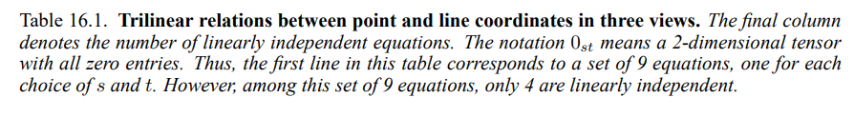
Trifocal tensor – Trilinearities
Notes:
9 משוואות – לכל בחירה של s,t (כל אחד מהם בין 1 ל3)
בהוכחה של שעשוע,הוא פורש את כל המשוואות עם סימונים אחרים,ומראה שברגע שקובעים את s וt ,מקבלים 4 משוואוות,שפורסות את המשוואות האחרות

Slide 12
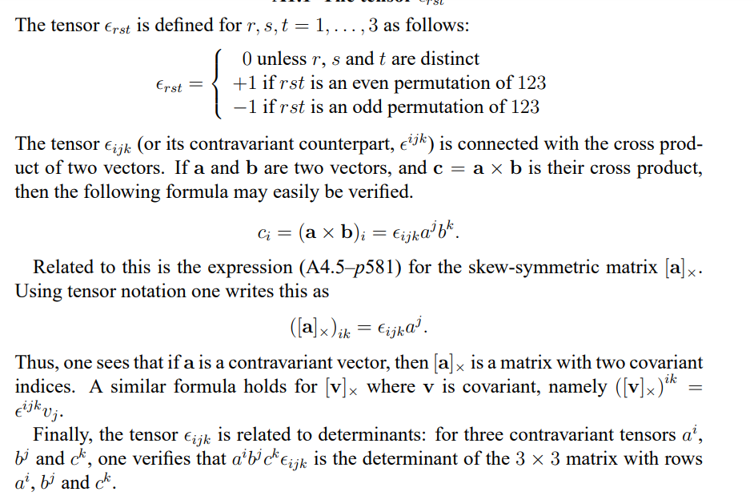
Notes:
123=312=231=1
132=213=321=-1
I קוארדינטה ,j שורה ,k עמודה

Slide 13
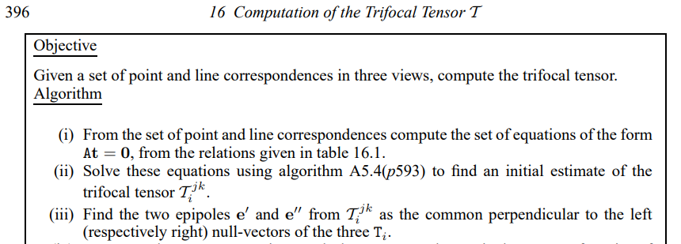
Trifocal tensor – Calculation
We used the following algorithm from the course book to retrive the desired epipols:
Notes:
המכפלה הוקטורית – ישיר מהגדרת אפסילון. I בטנזור בוחר את המטריצה המתאימה. P,Q את המשבצות המתאימות במטריצה.

Slide 14
The geometric basis for the trifocal tensor
Important Note: The tensor only depends on the motion between views and the internal parameters of the cameras and is defined uniquely by the camera matrices of the views. However, it can be computed from image correspondences alone without requiring knowledge of the motion or calibration(We will later see how).
Setting: a line in 3-space is imaged in three views.
We would like to find the constraints on the corresponding image lines.
Notes:
לכאורה , אפשר להשמש בקליברציה ,אבל אין צורך, מספיק נקודות תואמות

Slide 15
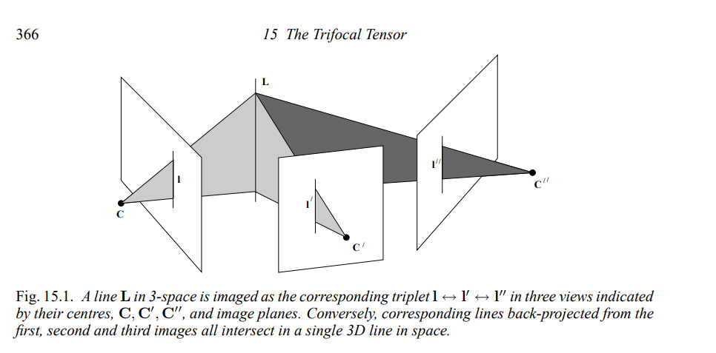
The geometric basis for the trifocal tensor

Slide 16
The geometric basis for the trifocal tensor
The planes back-projected from the lines in each view must all meet in a single line in space, the 3D line that projects to the matched lines in the three images
Since in general three arbitrary planes in space do not meet in a single line, this geometric incidence condition We would like to find the constraints on the corresponding image lines provides a genuine constraint on sets of corresponding lines.
Notes:
אם המישורים זרים – נחתך בנקודה אחת. לכן מדובר באילוץ מיוחד,שאנחנו יכולים להגדיר אלגברית.

Slide 17
The geometric basis for the trifocal tensor – algebraic constraints
Notations:
a set of corresponding lines
Camera Matrices:
A,B 3X3 Matrices , , are the i-th columns of the respective camera matrices
for i=1,…,4.
C is the center of the first camera,C=(0,0,0,1)^{t} .
Notes:
אם המישורים זרים – נחתך בנקודה אחת. לכן מדובר באילוץ מיוחד,שאנחנו יכולים להגדיר אלגברית.

Slide 18
The geometric basis for the trifocal tensor – algebraic constraints
a₄ and b₄ are the epipoles in views two and three respectively, arising from the first camera. These epipoles will be denoted by e’ and e’’ ,where e’=P’C, e’’ = P’’C.

Slide 19
The geometric basis for the trifocal tensor – algebraic constraints
As has been seen in chapter 9, any set of three cameras is equivalent to a set with P=[I|0]. We will discuss properties (such as image coordinates and 3D incidence relations) that are invariant under 3D projective transforms,
Thus, we are free to choose the cameras in the stated form.

Slide 20
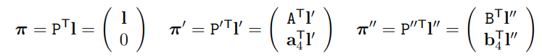
The geometric basis for the trifocal tensor – algebraic constraints
As seen in the previous figure, each image line back-projects to a plane.
From result 8.2(p197 in the course book):
We will get these three planes are :

Slide 21
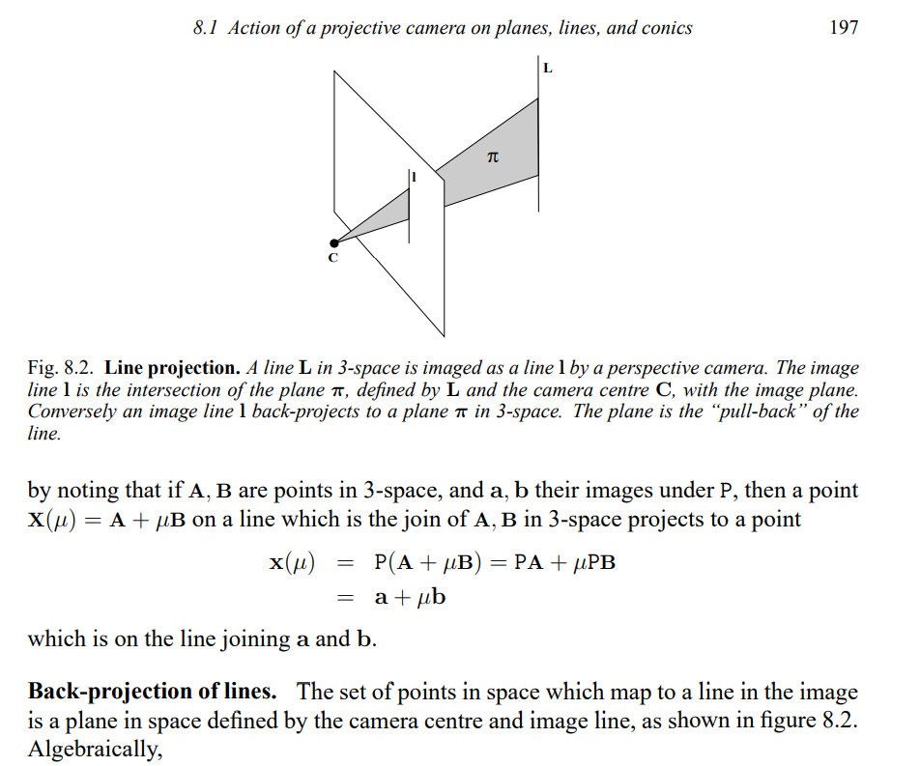

Slide 22
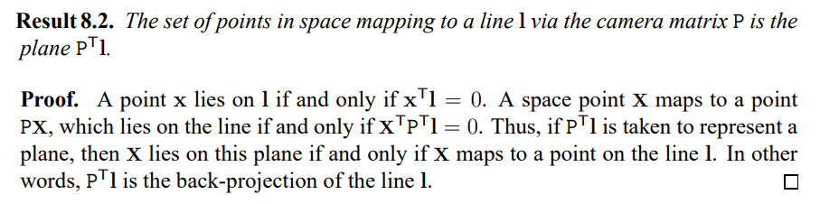

Slide 23
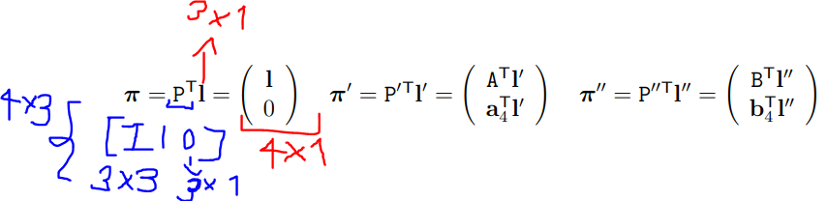
The geometric basis for the trifocal tensor – algebraic constraints
Where:
Since the three image lines are derived from a single line in space, it follows that these three planes are not independent but must meet in this common line in 3-space.

Slide 24
The geometric basis for the trifocal tensor – algebraic constraints
Algebraic constraint for the intersection:
The 4X3 Matrix M=[π ,π’ ,π’’ ] has rank 2.
Proof:
Let L be the line of the intersection of π ,π’ ,π’’ .
We will represent Points on L as:
With x₁ ,x₂ linearly independent.
X lies in all three planes, thus: π^{T} X=π’^{T} X=π’’^{T} X = 0.
From M definition , M^{T} X = 0 => M^{T} X₁ = M^{T} X₂ = 0
=> nullity(M^{T} )=2.
Notes:
X is determined only by x₁ and x₂ . Thus,the nullity is 2.

Slide 25
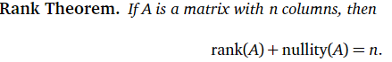
The geometric basis for the trifocal tensor – algebraic constraints
Proof – Continue:
From the Rank Theroem on M^{T} (3X4 matrix):
We got: rank(M^{T} )+nullity(M^{T} )=4
=> rank(M^{T} )=rank(M) = 2
Notes:
rank(M^{T} )=rank(M) because the dimension of the row space=dimension of the col space

Slide 26
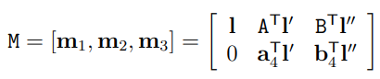
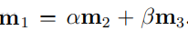
The geometric basis for the trifocal tensor – algebraic constraints
This intersection constraint induces a relation amongst the image lines l,l’,l’’(incidence relation).
Since the rank of M is 2, there is a linear dependence between its columns m_{i}.
Denoting:
the linear relation may be written as:
Notes:
incidence relation
מבטא את הרעיון של קשר בין נקודה וקו או חיתוך של מישורים לדוגמה. זה איזשהו תנאי שמבטא את הקשר בין הדברים. במקרה שלנו התלות הליניארית מתבטאת במטריצה מדרגה 2.

Slide 27
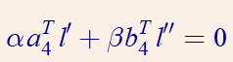
The geometric basis for the trifocal tensor – algebraic constraints
Because the bottom left hand element of M is zero, it follows that
for some scalar k. (because ).
Applying this to the top 3-vectors of each column shows that (up to a homogeneous scale factor):
Notes:
incidence relation
מבטא את הרעיון של קשר בין נקודה וקו או חיתוך של מישורים לדוגמה. זה איזשהו תנאי שמבטא את הקשר בין הדברים. במקרה שלנו התלות הליניארית מתבטאת במטריצה מדרגה 2.

Slide 28
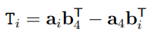
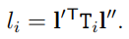
The geometric basis for the trifocal tensor – algebraic constraints
The i-th coordinate l_{i} of l may therefore be written as:
and introducing the notation:
The incidence relation can be written:
Notes:
incidence relation במקרה זה הוא הקשר בין שלושת הקווים התואמים l,l’,l’’’

Slide 29
The geometric basis for the trifocal tensor – algebraic constraints
The set {T₁ , T₂ , T₃ } constitute the trifocal tensor in matrix notation.
The incidence relation can be wrriten as:
=
there is no intrinsic difference between the three views, and so by analogy there are another 2 tensors, but they are disticnt(we could take :
, ).
Notes:
incidence relation במקרה זה הוא הקשר בין שלושת הקווים התואמים l,l’,l’’’

Slide 30
Trifocal tensor – Degrees of Freedom
The trifocal tensor consists of three 3 × 3 matrices, and thus has 27 elements.
There are therefore 26 independent ratios apart from the (common) overall scaling of the matrices.
However, the tensor has only 18 independent degrees of freedom.
Notes:
incidence relation במקרה זה הוא הקשר בין שלושת הקווים התואמים l,l’,l’’’

Slide 31
Trifocal tensor – Degrees of Freedom
Calculation: Each of 3 camera matrices has 11 degrees of freedom, which makes 33 in total.
However, 15 degrees of freedom must be subtracted to account for the projective world frame – The projective transformation which transfoms L to the projective world (16-1 scaling).
Thus leaving 33-15=18 degrees of freedom.
Notes:
incidence relation במקרה זה הוא הקשר בין שלושת הקווים התואמים l,l’,l’’’ . כיוון שכל 3 התמונות הן ביחד ,של אותו דבר , הן מודבקות יחד באמצעות הקווים/הנקודות התואמות. הורדה – בסיס פרוייקטיבי.

Slide 32
Trifocal tensor – Homographies induced by a plane
A fundamental geometric property encoded in the trifocal tensor is the homography between the first view and the third induced by a line in the second image .
A line in the second view defines (by back projection) a plane in 3-space, and this plane induces a homography between the first and third views.
Notes:
incidence relation במקרה זה הוא הקשר בין שלושת הקווים התואמים l,l’,l’’’ . כיוון שכל 3 התמונות הן ביחד ,של אותו דבר , הן מודבקות יחד באמצעות הקווים/הנקודות התואמות.
הומוגרפיה – העתקה פרוייקטיבית בין מישורים/העתקה שמקשרת בין נופים של אותה התמונה

Slide 33
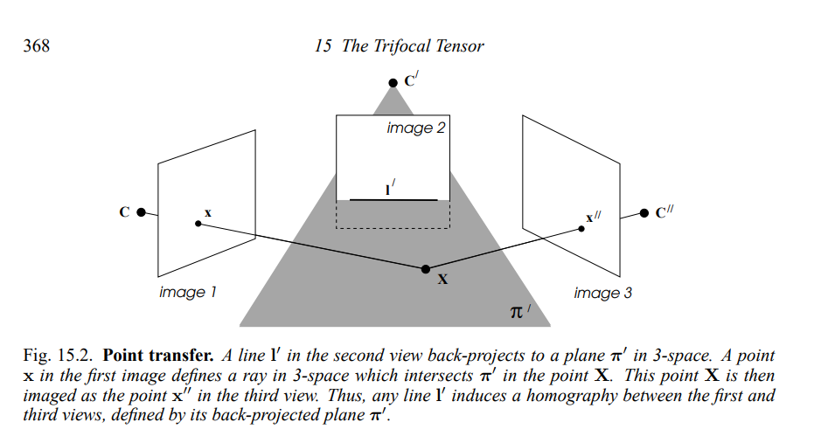
Trifocal tensor – Homographies induced by a plane
Notes:
incidence relation במקרה זה הוא הקשר בין שלושת הקווים התואמים l,l’,l’’’ . כיוון שכל 3 התמונות הן ביחד ,של אותו דבר , הן מודבקות יחד באמצעות הקווים/הנקודות התואמות.
כל ישר בתמונה השנייה יוצר הומוגרפיה (קשר בין תמונות) באמצעות המישור המשוקף שלו בין התמונה הראשונה לשלישית.
מגדיר דברים תואמים בין 3 התמונות (קו –נקודה – נקודה ,וכל האופציות)

Slide 34
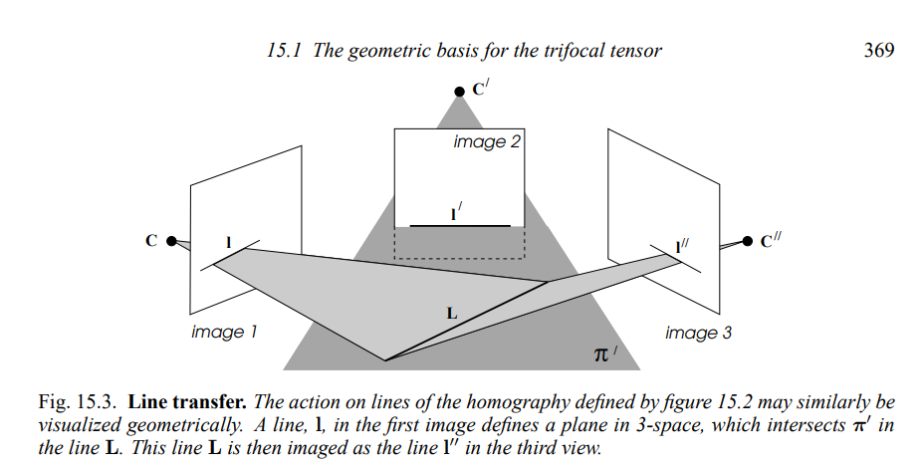
Trifocal tensor – Homographies induced by a plane
Notes:
incidence relation במקרה זה הוא הקשר בין שלושת הקווים התואמים l,l’,l’’’ . כיוון שכל 3 התמונות הן ביחד ,של אותו דבר , הן מודבקות יחד באמצעות הקווים/הנקודות התואמות.

Slide 35
Trifocal tensor – Homographies induced by a plane
We now derive the algebraic representation of this geometry in terms of the trifocal tensor.
The homography maps between the first and third images, defined by the plane π’ in figure 15.2 and figure 15.3, may be written as x’’=Hx , l=H^{T}l’’.
(as can be seen in 2.6 – p.36).
Notes:
incidence relation במקרה זה הוא הקשר בין שלושת הקווים התואמים l,l’,l’’’ . כיוון שכל 3 התמונות הן ביחד ,של אותו דבר , הן מודבקות יחד באמצעות הקווים/הנקודות התואמות.

Slide 36
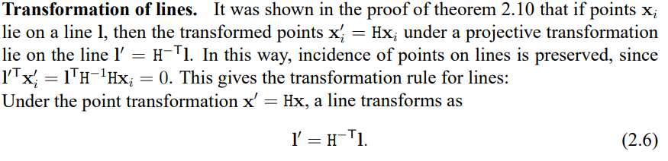
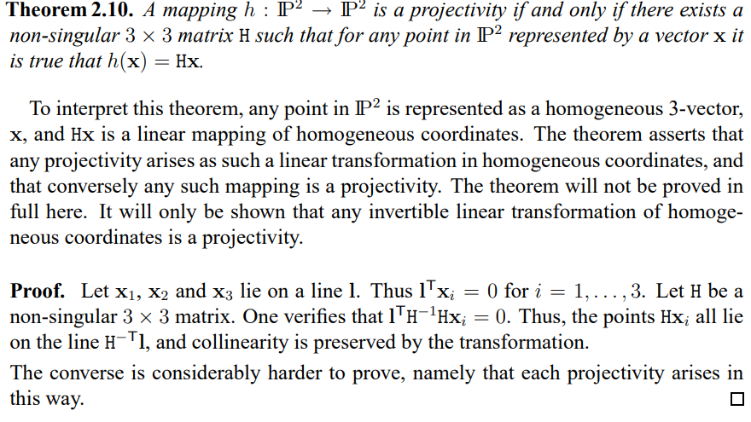

Slide 37
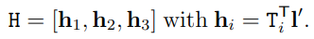
Trifocal tensor – Homographies induced by a plane
The lines l,l’,l’’ in figure 15.3 are a corresponding
line triple, the projections of the 3D line L.
Therefore, they satisfy the line incidence relationship:
( )
From: l=H^{T}l’’ ,we get:
(h_{i}^{T} = l’^{T}T_{i} .we performed transpose on both sides).
Notes:
incidence relation במקרה זה הוא הקשר בין שלושת הקווים התואמים l,l’,l’’’ . כיוון שכל 3 התמונות הן ביחד ,של אותו דבר , הן מודבקות יחד באמצעות הקווים/הנקודות התואמות.

Slide 38
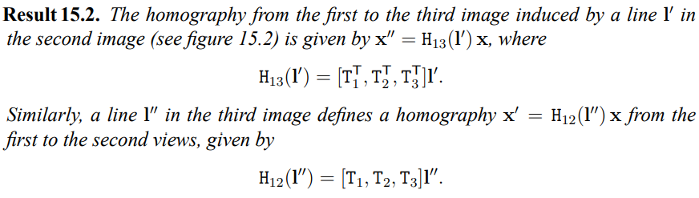
Trifocal tensor – Homographies induced by a plane
Thus, H defined by the above formula represents the (point) homography H₁₃ between views one and three specified by the line l’ in view two.
Notes:
קו או נקודה בתמונה אחת ,מגדיר הומוגרפיה בין התמונות האחרות.

Slide 39
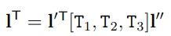
Trifocal tensor – Point and line incidence relations
We will now deduce linear relationships between lines and points in three images involving the trifocal tensor.
We have seen the following incidence relation:
(15.3 in the course book)
This relation holds only up to scale since it involves homogeneous quantities.
Notes:
קו או נקודה בתמונה אחת ,מגדיר הומוגרפיה בין התמונות האחרות.

Slide 40
Trifocal tensor – Point and line incidence relations
We eliminate the scale factor by taking the vector cross product of both sides, which must be zero. This leads to the formula:
where the matrix [l]_{x} is used for the cross product, as seen in the book appendix, and
l^{T} x l = 0^{T}.
Notes:
קו או נקודה בתמונה אחת ,מגדיר הומוגרפיה בין התמונות האחרות. כפלנו וקטורית מימין בl,מתכונות מכפלה וקטורית – מכפלה עצמית היא 0,והחלפת צדדים משנה סימן

Slide 41
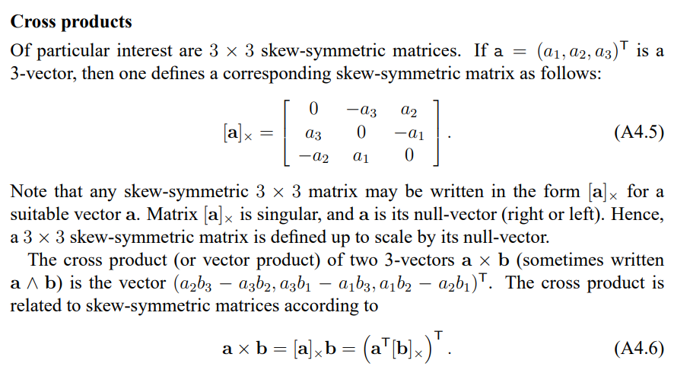

Slide 42
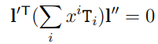
Trifocal tensor – Point and line incidence relations
a point x on the line l must satisfy
Since ,we get: (15.5)
This is an incidence relation in the first image: the relationship will hold for a point–line–line correspondence: some 3D line L maps to l’ and l’’ in the second and third images, and to a line passing through x in the first image.
Notes:
הסכום הוא מטריצה (סכום של 3 מטריצות כפול סקלר)
כאשר X_i היא הקוארדינטה הIית.

Slide 43
Trifocal tensor – Point and line incidence relations
An equivalent definition of a point– line–line correspondence from 15.5: an incidence relation in 3-space: there exists a 3D point X mapping to x in the first image, and to points on the lines l’ and l’’ in the second and third images.
From result 15.2 we may obtain relations involving points x’ and x’’ in the second and third images
Notes:
הסכום הוא מטריצה (סכום של 3 מטריצות כפול סקלר)
כאשר X_i היא הקוארדינטה הIית.

Slide 44
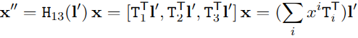
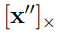
Trifocal tensor – Point and line incidence relations
Consider a point–line–point correspondence. So that:
which is valid for any line l’ passing through x’ in the second image. The homogeneous scale factor may be eliminated by (post-)multiplying the transpose of both sides by to give:
Notes:
שיוויון 1 -תוצאה 15.2, שיוויון 2 – כתיב מקוצר ,סכימת 3 מטריצות
הערה – הטרנספוז כאן נובע מהחלפת הקווים l’ ו l’’ ב15.4
2. אופן החישוב – טרנספוז על הכל,ואז מכפלה וקטורית עם X’’

Slide 45
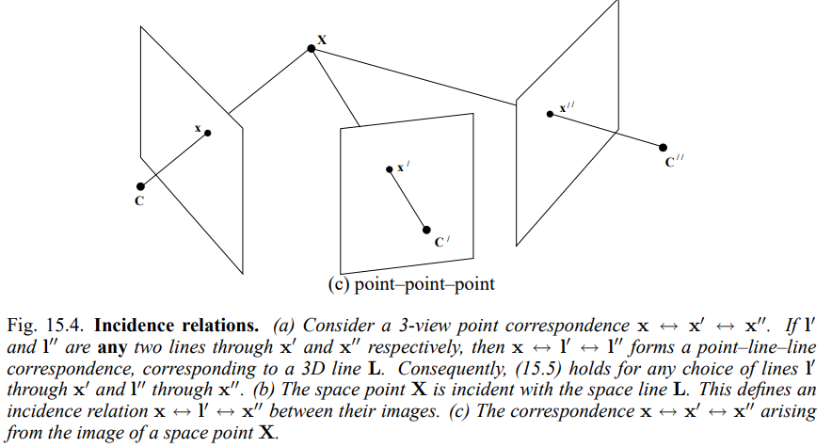
Trifocal tensor – Point and line incidence relations
We will focus now on a 3-point correspondence as shown in figure 15.4(c):
Notes:
קו או נקודה בתמונה אחת ,מגדיר הומוגרפיה בין התמונות האחרות.
l’’,l’ קווים כלשהם שעוברים דרך x’,x’’ בהתאמה. אזי x,l’,l’’ מהווים התאמת נקודה-קו-קו,ומשוקפים לקו L .

Slide 46
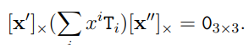
Trifocal tensor – Point and line incidence relations
Claim: The 3-point correspondence is denoted by:
(15.7)
Proof: Setting:
Notes:
התמונה מגדירה העברת קו. קו l בתמונה הראשונה מגדיר מישור (משוקף לאחור) ,שחותך את π’ ,המישור שמשוקף מl’ בתמונה השנייה בישר L . הישר L מועבר לl’’ בתמונה השלישית.
חושבים על l’,l’’ כאיזשהםם שני קווים שעוברים דרך x’,x’’ בהתאמה

Slide 47
Trifocal tensor – Point and line incidence relations
Proof:
The line l’ in (15.6):
passes through x’ and so may be written as:
for some point y’ on l’.
From (15.6) we get:
However, the relation (15.6) is true for all lines l’ through x’ and so it’s independent of y’ .
Thus, we get:
Notes:
מאפשר לנו לחשב בהמשך את הטנזור
הטרנספוז: המכפלה והקטורית היא מטריצה(סקיו סימטריק) כפול וקטור. לכן הטרנספוז הוא הוקטור טרנספוז כפול המטריצה(היא אנטי סימטרית ולכן שווה למינוס המקורית,אפשר לחלק בו)

Slide 48
Trifocal tensor – Epipolar lines
A special case of a point–line–line correspondence occurs when the plane π’ back projected from l’ is an epipolar plane with respect to the first two cameras, and hence passes through the camera centre C of the first camera.
Notes:
מישור אפיפולרי – מכיל נקודה בסצנה אותה מצלמים(במציאות),את מרכזי המצלמות C,C’ ,ואת האפיפולים המתאימים ביניהם. לכל נקודה X , יש מישור אפיפולרי יחיד
מכיל את מרכזי המצלמה C’,C ונקודה במציאות X. המישור האפיפולרי חותך את התמונות ,והקווים בחיתוך,הם קווים אפיפולריים.
קו אפיפולרי – חיבור של אפיפול עם נקודה בתמונה

Slide 49
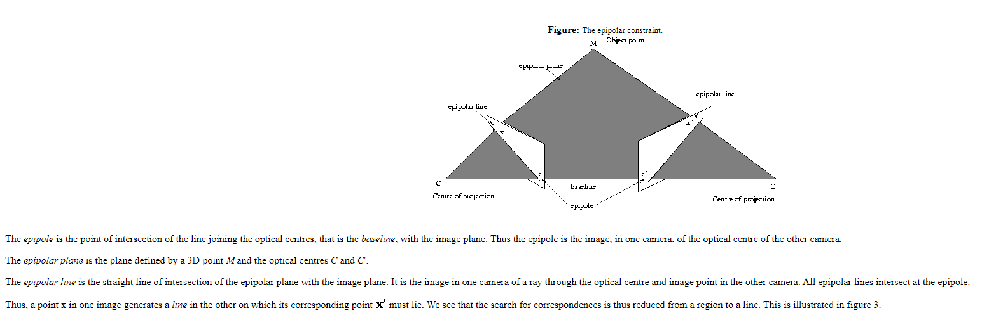

Slide 50
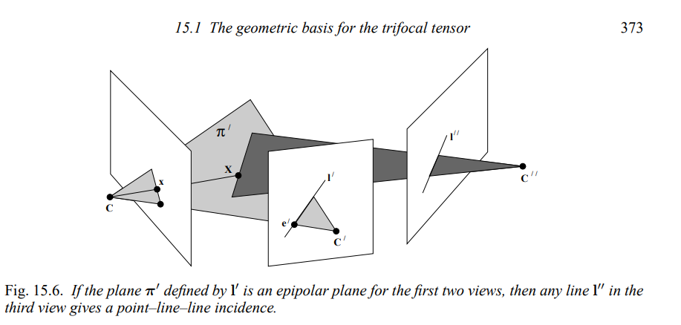
Trifocal tensor – Epipolar lines
Notes:
קו או נקודה בתמונה אחת ,מגדיר הומוגרפיה בין התמונות האחרות.
מישור אפיפולרי של שני הנופים הראשונים – מכיל את המצלמות,את X ואת האפיפולים הרלוונטים.
כל קו בתמונה השלישית ייצור תאימות – כי x וl’ כבר מתואמים,וכל קו דרך X ייחתך עם l’’
בעצם X עובר דרך L

Slide 51
Trifocal tensor – Epipolar lines
Suppose X is a point on the plane π’ ; then the ray defined by X and C lies in this plane, and l’ is the epipolar line corresponding to the point x, the image of X.
Visualization in the previous image.
Notes:
מאפשר לנו בהמשך לחשב את האפיפולים. שינוי
מהגדרת קו אפיפולרי , l’ הוא בדיוק החיתוך של המישור האמיתי כרגע פאי טאג,ותמונה 2 ,לכן הוא קו אפיפולרי

Slide 52
Trifocal tensor – Epipolar lines
The plane π’’ back-projected from a line l’’ in the third image will intersect the plane π in a line L.
There is no constraint on l’’.
since the ray corresponding to x lies entirely in the plane π’ it must intersect the line L
This gives a 3-way intersection between the ray and planes back-projected from point x and lines l and l’ , and so they constitute a point–line–line correspondence.
Notes:
החיתוך L קיים בגלל התאימות בין הקווים. (incidence relation) , גם l’’ אפיפולרי
נקודה 2 נובעת מתנאי המקרה המיוחד – פאי טאג הוא מישור אפיפולרי ולכן מכיל גם את המצלמה C ,גם את x וגם את x’

Slide 53
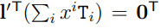
Trifocal tensor – Epipolar lines
Thus: (15.5)
Because there is no constraint on l’’, it’s true for any line l’’ ,and we get
The same argument holds with the roles of l and l’ reversed
We will get the following results:
Notes:
קו או נקודה בתמונה אחת ,מגדיר הומוגרפיה בין התמונות האחרות.

Slide 54
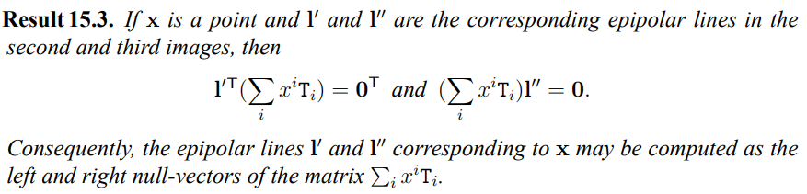
Trifocal tensor – Epipolar lines
As the point x varies, the corresponding epipolar lines vary, but all epipolar lines in one image pass through the epipole.
Thus, one may compute this epipole by computing the intersection of the epipolar lines for varying values of x.
Three convenient choices of x are the points represented by homogeneous coordinates (1, 0, 0)^{T}, (0, 1, 0)^{T} and (0, 0, 1)^{T}, with equal to T1, T2 and T3 respectively for these three choices of x.
Notes:
קו או נקודה בתמונה אחת ,מגדיר הומוגרפיה בין התמונות האחרות.

Slide 55
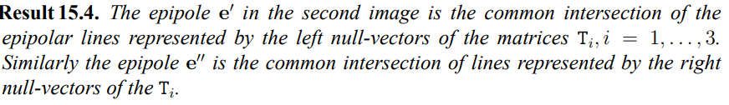
Trifocal tensor – Epipolar lines
From this we deduce the following important result:
the epipoles involved here are the epipoles in the second and third images corresponding to the first image centre C.
This result would help us for retriving the epipoles from the trifocal tensor.

Slide 56
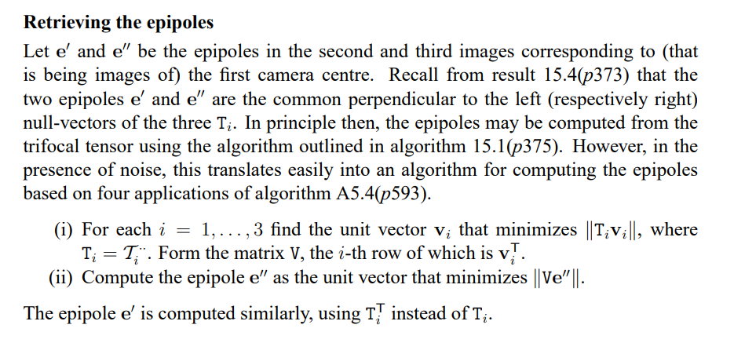
Notes:
משתמשים בSVD בתוך LEAST SQUARE כדי למצוא את הוקטור שממנמל

Slide 57
Trifocal tensor – Tensor notation
Because the trifocal tensor has three indices, instead of the two indices that a matrix has, it becomes increasingly cumbersome to persevere with this style of matrix notation, and we now turn to using standard tensor notation when dealing with the trifocal tensor.

Slide 58
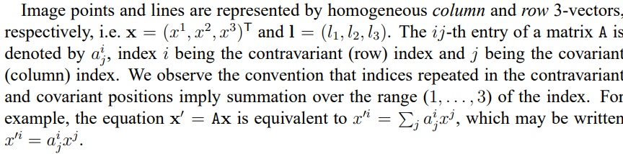

Slide 59
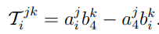
Trifocal tensor – Tensor notation
The definition of tensor we saw earlier:
in Tensor notation:
A pair of particularly important tensors are
and its contravariant counterpart .
This tensor is used to represent the vector product.
Notes:
i-choosing matrix
J-row
K-col
ואז עבור I מחשבים את המשבצת ה(j,k) של המטריצה T_Iבהתאם לחישוב שמגדיר את הטנזור,ויוצאת אותה מטריצה.

Slide 60
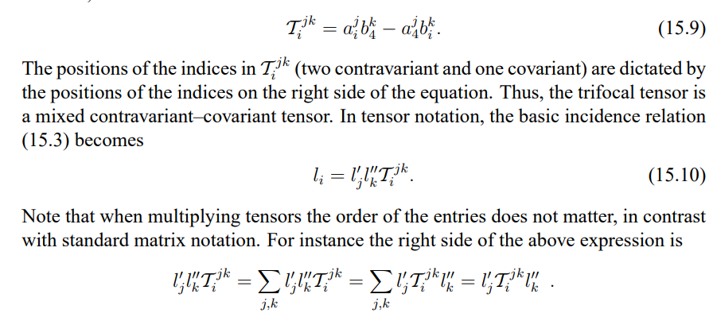

Slide 61
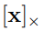
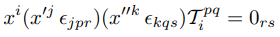
Trifocal tensor – Tensor notation
For example, the line joining two points x^{i} and y^{j} is equal to the cross product x^{i} y^{j} = l_{k}
The skew-symmetric matrix is written as:
Thus, The 3-point correspondence is denoted by:
(15.7)
in tensor notation:
(*)
Notes:
המכפלה הוקטורית – ישיר מהגדרת אפסילון. I בטנזור בוחר את המטריצה המתאימה. P,Q את המשבצות המתאימות במטריצה.
סכימה – אם יש אותו אינדקס למטה ולמעלה,אז סוע

Slide 62
Trifocal tensor – Triliniearities
(*) is a trilinear relation in the coordinates of the image elements (points and lines).
Tri- since every monomial in the relation involves a coordinate from each of the three image elements involved
linear because the relations are linear in each of the algebraic entities (i.e. the three “arguments” of the tensor).
Notes:
המכפלה הוקטורית – ישיר מהגדרת אפסילון. I בטנזור בוחר את המטריצה המתאימה. P,Q את המשבצות המתאימות במטריצה.

Slide 63
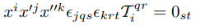
Trifocal tensor – Trilinearities
suppose both x₁ and x₂ satisfy the relation, then so does
i.e. the relation is linear in its first argument. Similarly, the relation is linear in the second and third argument.
consists 9 equations , which 4 of them are linearly independent as proved in Shashua’s article:
Algebraic Functions For Recognition - THEOREM 2.
Notes:
9 משוואות – לכל בחירה של s,t (כל אחד מהם בין 1 ל3)
בהוכחה של שעשוע,הוא פורש את כל המשוואות עם סימונים אחרים,ומראה שברגע שקובעים את s וt ,מקבלים 4 משוואוות,שפורסות את המשוואות האחרות

Slide 64
Trifocal tensor – Calculation
We used the following algorithm from the course book to retrive the desired epipols:
Notes:
המכפלה הוקטורית – ישיר מהגדרת אפסילון. I בטנזור בוחר את המטריצה המתאימה. P,Q את המשבצות המתאימות במטריצה.

Slide 65
Notes:
משתמשים בSVD בתוך LEAST SQUARE כדי למצוא את הוקטור שממנמל

Slide 66
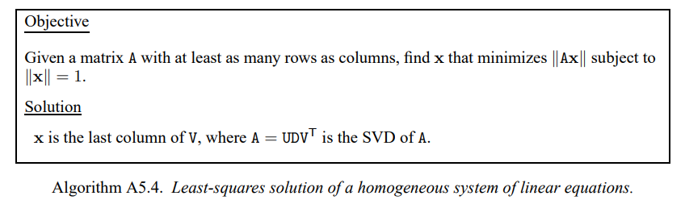

Slide 67
Trifocal tensor – Calculation
given several point or line correspondences between three images, the complete set of equations generated is of the form At = 0, where t is the 27-vector made up of the entries of the trifocal tensor.
As stated before each triple of point correspondence gives 4 linear independent equations.
Since T has 27 entries, 26 equations are needed to solve for t up to scale.
Notes:
המכפלה הוקטורית – ישיר מהגדרת אפסילון. I בטנזור בוחר את המטריצה המתאימה. P,Q את המשבצות המתאימות במטריצה.

Slide 68
Trifocal tensor – Calculation
Thus, we used 7 triples of corresponding points, and performed normalization on the data.
That gave us 28 equations and we used least-squares to find the tensor.
After finding the tensor, we used result 15.4 to retrive the desired epipols: (The code and the photos are in a jupyter notebook).
Notes:
המכפלה הוקטורית – ישיר מהגדרת אפסילון. I בטנזור בוחר את המטריצה המתאימה. P,Q את המשבצות המתאימות במטריצה.

Slide 69
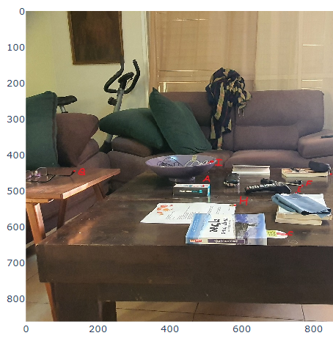
Implementation
The 3 photos we used: Image 1
Notes:
המכפלה הוקטורית – ישיר מהגדרת אפסילון. I בטנזור בוחר את המטריצה המתאימה. P,Q את המשבצות המתאימות במטריצה.

Slide 70
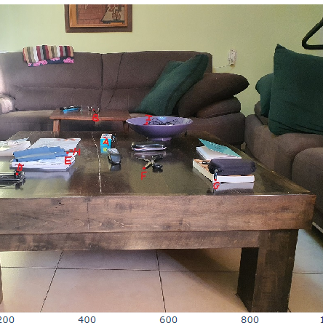
Implementation
Image 2
Notes:
המכפלה הוקטורית – ישיר מהגדרת אפסילון. I בטנזור בוחר את המטריצה המתאימה. P,Q את המשבצות המתאימות במטריצה.

Slide 71
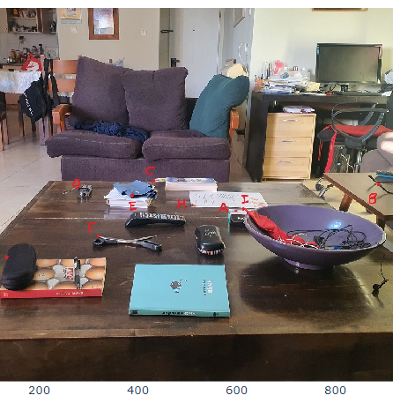
Implementation
Image 3
Notes:
המכפלה הוקטורית – ישיר מהגדרת אפסילון. I בטנזור בוחר את המטריצה המתאימה. P,Q את המשבצות המתאימות במטריצה.

Slide 72
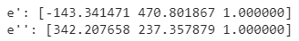
Implementation
After using some code implementing the algorithms we discussed about (in the added jupyter notebook), we got the following epipols:
Notes:
המכפלה הוקטורית – ישיר מהגדרת אפסילון. I בטנזור בוחר את המטריצה המתאימה. P,Q את המשבצות המתאימות במטריצה.

Slide 73

Visualization of the results
Notes:
המכפלה הוקטורית – ישיר מהגדרת אפסילון. I בטנזור בוחר את המטריצה המתאימה. P,Q את המשבצות המתאימות במטריצה.

Slide 74

Visualization of the results
Notes:
המכפלה הוקטורית – ישיר מהגדרת אפסילון. I בטנזור בוחר את המטריצה המתאימה. P,Q את המשבצות המתאימות במטריצה.

Slide 75
Limitations
On our project we used A linear method based on direct solution of a set of linear equations.
There are more accurate methods such as An iterative method, that minimizes the algebraic error(Section 16.3 in the book), An iterative method that minimizes geometric error (the “Gold Standard” method) (section 16.4.1),and Robust estimation based on RANSAC (section 16.6).
Notes:
המכפלה הוקטורית – ישיר מהגדרת אפסילון. I בטנזור בוחר את המטריצה המתאימה. P,Q את המשבצות המתאימות במטריצה.

Slide 76
Limitations
We didn’t use deep learning, which will probably would get better results.
We found 2 epipols in our project. It is possible to find all 6 epipols after retriving all the fundamental matrices as shown in section 15.4.
We used only 3 cameras. The method can be generalized to n cameras what would probably get more interesting results(Chapter 17 in the course book).
Notes:
המכפלה הוקטורית – ישיר מהגדרת אפסילון. I בטנזור בוחר את המטריצה המתאימה. P,Q את המשבצות המתאימות במטריצה.

Slide 77
Summary
In our project , we used the trifocal tensor to find to find the epipols in the second and third images corresponding to the first camera center.
We computed the trifocal tensor from image correspondences alone without requiring knowledge of the motion or calibration.
Afterwards , we used epipolar geomtry ,and the intrinsic structure of the trifocal tensor to retrieve the desired epipols and to achieve our goal.
Notes:
טנזור – מהיר ,חוסך זמן,מידע ,מכיל את כל המידע על שלושה נופים באובייקט אחד.

Slide 78
Applications
For the IDF , during operational activities ,using our project the soldiers would know where is the commander according to the relevant epipols.
For families , children would be able to find their parents according to the relevant epipols
The applications above can be generalized to n people and finding all the epipols – all the team/family members would be able to see where their relevant people are located in a crowd/operational activity based on the epipoles.
Notes:
המכפלה הוקטורית – ישיר מהגדרת אפסילון. I בטנזור בוחר את המטריצה המתאימה. P,Q את המשבצות המתאימות במטריצה.
במלחמה בפועל אני רואה כמה חשוב לדעת מיקומי כוחות ,גם פנים – כוח כדי להתמצא בשטח
יכולת לראות בקרקע במצב של תת קרקע

Slide 79
References
Algebraic Functions For Recognition - Amnon Shashua .
Multiple View Geometry in Computer Vision – Richard Hartley and Andrew Zisserman- Chapters 15-16.
Notes:
המכפלה הוקטורית – ישיר מהגדרת אפסילון. I בטנזור בוחר את המטריצה המתאימה. P,Q את המשבצות המתאימות במטריצה.ד

Slide 80
Notes:
123=312=231=1
132=213=321=-1
I קוארדינטה ,j שורה ,k עמודה

